Slide 1
PROYECTO DE TITULACIÓN
TEMA:“BIOMECANICA DEL VIRAJE EN NADADORES VELOCISTA DE LA FUERZA TERRESTRE”.
AUTORES:
CAP. DE I. SOTO PRUNA RAFAEL FRANSISCO
SRTA. DELGADO SALGADO SARITA EMILIA
FECHA: 12 DE OCTUBRE DEL 2018

Slide 2
DEDICATORIA
Yo, Sarita Emilia Delgado Salgado quiero realizar una dedicatoria muy personal primero a Dios que me ha bendecido siempre, a mis padres, hermano, familiares, amigos, amigas y docentes que siempre estuvieron pendientes de mi durante todo este proceso académico que esta por culminar. De igual manera quiero agradecer a una persona que ha sido una ayuda profesional y emocional en mi vida y es a mi Neurólogo el Dr. Fernando Torres que fue y es el que siempre me supo alentar para que siga mis sueños y lo que en realidad quería en mi vida.
“Lograr un objetivo después de haber luchado hasta el cansancio demuestra disciplina y responsabilidad, pero más difícil es mantener esos valores una vez alcanzado el éxito”, Quiero dedicar este trabajo de investigación a mis padres, mi hermano y mi hija, pues siempre han estado conmigo en buenos y malos momentos, confiando en todas las actividades que he realizado en el transcurso de mi vida militar y deportiva, quiero enaltecer a mi hija Emilia Francesca Soto quien fue el motor y pilar fundamental que hizo posible concluir con esta meta. Capt. De I. Soto Pruna Rafael Francisco.

Slide 3
AGRADECIMIENTO
Queremos expresar nuestro más sincero agradecimiento a Dios, a nuestros padres, hermanos, hija y a nuestra familia por motivarnos y apoyarnos siempre, al Ejército Ecuatoriano por permitirnos trabajar con el equipo de natación, al personal docente, administrativo de la Carrera de Licenciatura de Ciencias de la Actividad Física, Deportes y Recreación de la Universidad de las Fuerzas Armadas por todos los conocimientos y experiencias recibidas en el transcurso de nuestra formación académica.
Un agradecimiento profundo y sincero al MSc. Mario Vaca, quien fue el director de nuestra tesis, por todas sus enseñanzas y apoyo desinteresado para alcanzar nuestro objetivo, en la formación integral. Además, un agradecimiento, al Cap. De I. Alberto Duchimaza, y al equipo de natación de la Fuerza Terrestre quienes contribuyeron en el presente trabajo de investigación.
Finalmente queremos agradecer a nuestros compañeros y amigos quienes fueron testigos de nuestra formación, estando presentes en momentos académicos y sociales, los mismos que fortalecieron los lazos de unión y amistad para un desarrollo integro en nuestra formación universitaria.

Slide 4
RESUMEN
El presente trabajo de investigación, se basa en la observación, análisis y mejora de la técnica del viraje en pruebas de velocidad, de los deportistas del equipo de natación de la Fuerza Terrestre, utilizando como medio de estudio varios instrumentos que significaron una adecuada recopilación de datos e información, los mismos que fueron analizados sistemáticamente por medio del programa biomecánico Kinovea, dichos datos cuantitativos de los ángulos de cada deportista fueron registrados en un pre-test realizado el mes de abril del año en curso, en las cinco fases del viraje. Además, con los datos obtenidos en él pre-test se ejecutó la correlación R de Pearson del tiempo del viraje con respecto a los ángulos en cada fase. También se aplicó medidas de tendencia central y de variación estándar de la escala obtenida por la guía de observación de errores, siendo muy importante para poder establecer la diferencia que existió entre los datos registrados del pre-test con los del post-test, datos posteriores obtenidos a continuación de dos mesociclos de entrenamiento en junio del 2018. Una vez realizado este análisis con los datos del pre-test, así como del post-test se pudo evidenciar la mejora considerable de la técnica en las fases del viraje, por ende, mejoraron los tiempos en la ejecución del mismo.

Slide 5
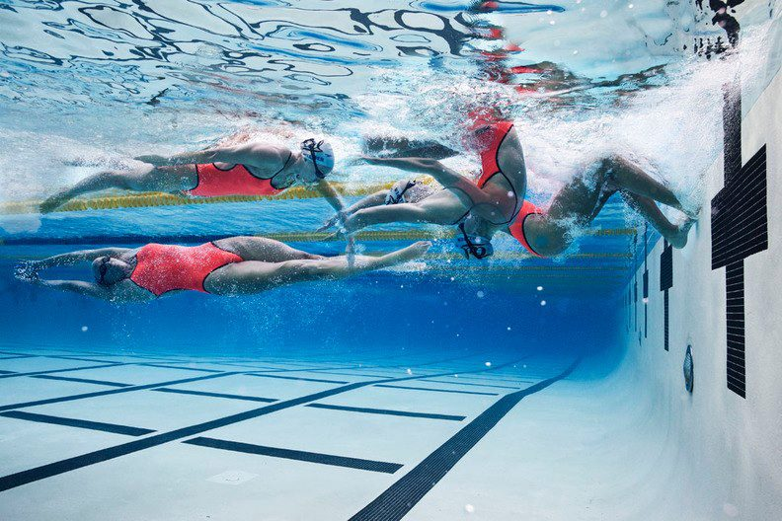
PLANTEAMIENTO DEL PORBLEMA
El presente proyecto planteará una investigación sobre la aplicación del entrenamiento de las fases del viraje en el estilo crol para superar la deficiencia del rendimiento en las pruebas de velocidad como son 50, 100 y 200 metros con deportistas que pertenecen al equipo de natación de la Fuerza Terrestre, motivo de preocupación de quienes suscriben y que opinan que el entrenamiento técnico en lo que se refiera a salidas y virajes es fundamental.

Slide 6
OBJETIVO GENERAL
Analizar la ejecución del viraje en las cinco fases, aproximación, giro, tope de pared, impulso y de desplazamiento de las pruebas de velocidad (50, 100, 200 metros estilo crol) del Equipo de Natación de la Fuerza Terrestre para lograr un mejor desempeño deportivo.

Slide 7
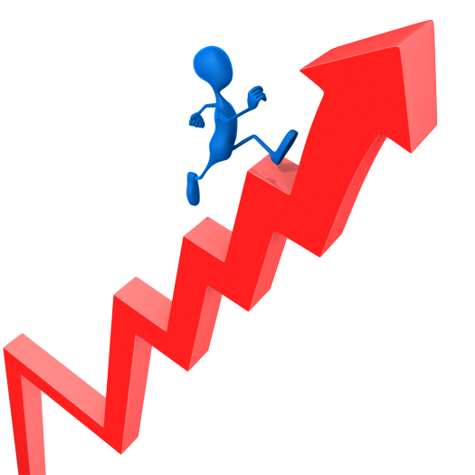
OBJETIVO ESPECÍFICO
Analizar del tiempo de viraje en la técnica del estilo crol de los deportistas del Equipo de Natación de la Fuerza Terrestre.
Análisis biomecánico de la técnica de viraje de crol de los deportistas del Equipo de Natación de la Fuerza Terrestre.

Slide 8
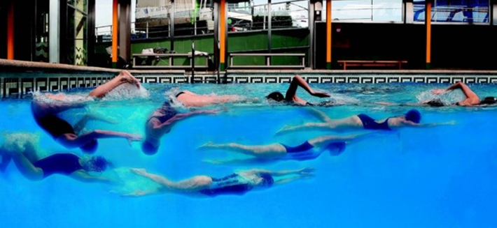
TIPO DE VIRAJES
Existen 4 tipos de estilos como son: mariposa, espalda, pecho y libre o crol; y cada uno de ellos con su respectivo viraje, nos centraremos en el viraje de crol con sus pertinentes fases.
Cabe recalcar que para la realización de los virajes es necesario que tengamos ya la técnica de los estilos bastante perfeccionada, ya que nos puede resultar más difícil si la técnica no es perfecta.

Slide 9
FASES DEL VIRAJE EN ESTILO CROL
Las fases del viraje son: aproximación, giro o viraje, toque, despegue o impulso, deslizamiento y propulsión hacia la superficie. (DECABLOGS, 2014)

Slide 10
POBLACION Y MUESTRA
La población que se investigó fue el equipo de natación de la Fuerza Terrestre, los mismos que entrenan en el Fuerte Militar “Marco Aurelio Subía” y en la CROE, que se encuentran localizados en Amaguaña sector las Valvinas y en la Av. General Enríquez, Fuerte Militar “San Jorge” respectivamente. Las instalaciones en donde entrena el equipo de natación son adecuadas, cuenta con una piscina semi-olímpica (25mts).El objetivo del equipo es fomentar el desarrollo integral de sus deportistas, llevándolos a explotar sus habilidades deportivas, así contribuir al logro deportivo militar con proyección al alto rendimiento deportivo.
El equipo está conformado de 10 deportistas de los cuales 6 son deportistas varones, que oscilan en edades desde los 22 hasta los 26 años; 4 deportistas mujeres que se encuentran en la edad de 22 a 25 años.

Slide 11
EQUIPO DE NATACIÓN DE LA FUERZA TERRESTRE
ORD. | GRADO | APELLIDO | NOMBRE
1 | SUBT. | ALVAREZ | CARLOS
2 | SUBT. | ESPINEL | STEVEN
3 | SUBT. | BURNEO | FELIPE
4 | SUBT. | AVENATI | SANTIAGO
5 | SUBT. | GARCIA | SEBASTIÁN
6 | SUBT. | EGAS | PATRICIO
7 | SUBT. | SARZOSA | SHALOM
8 | SUBT. | FREIRE | ANDREINA
9 | SUBT. | VASQUEZ | RAQUEL
10 | SUBT. | MANOBANDA | MAIYORIE

Slide 12
TÉCNICAS E INSTRUMENTOS
EXPERTOS EN EL TEMA DE INVESTIGACIÓN
ORD. | TÍTULO | APELLIDO Y NOMBRE | FUNCIÓN | EXPERIENCIA DE TRABAJO
1 | PHD. | EDGARDO ROMERO | INVESTIGADOR DE LA CAFDER (UFA-ESPE) | PROYECTOS DE INVESTIGACIÓN, ARTÍCULOS DE REVISTAS CIENTÍFICAS
2 | MSC | MARIO VACA | DOCENTE DE LA CAFDER (UFA-ESPE) | INVESTIGACIONES DE CAMPO, ENTRENAMIENTO DEPORTIVO
3 | MSC. | CORAL ROBERTO | DOCENTE DE LA CAFDER (UFA-ESPE) | ESPECIALISTA EN LEVANTAMIENTO DE PESAS, ESPECIALISTA EN BIOMECÁNICA
4 | MAYO. | GUERRA LUIS | JEFE DEL DEPARTAMENTO DE ALTO RENDIMIENTO FEDEME | DEPORTISTA, METODOLOGO ENTRENAMIENTO DEPORTIVO
5 | CAPT. | ALBERTO DUCHIMAZA | ENTRENADOR DEL EQUIPO DE NATACIÓN DEL EJÉRCITO | DEPORTISTA FEDEME, ENTRENADOR DE TRIATLON, NATACIÓN

Slide 13
INSTRUMENTOS
Batería de test físico de natación. - test de viraje 15 metros
Realizar evaluaciones tipo instrumental de las pruebas de velocidad, 50 100 y 200 mts.
Recopilación de datos a través de pruebas de lactato, con el fin de determinar la cantidad de mili moles que produce en la sangre después de la realización de mencionado test y de las pruebas de velocidad.
Se realizarán observaciones de los deportistas con respecto al viraje en las pruebas de velocidad recopilando información, tiempos y marcas, por parte de tres especialistas del deporte.
Realizar videos de los tipos de virajes de los deportistas del equipo de natación de la Fuerza Terrestre a fin de ser analizados por el programa de biomecánica Kinovea, cuya información será analizada en el sistema SPSS.
Matriz de guía metodológica de observación de errores.
Estos instrumentos de investigación servirán para obtener la información necesaria, recopilar datos y desarrollar soluciones al problema que estamos planteando.

Slide 14
RESULTADOS DE LA INVESTIGACIÓN
DEPORTISTAS | TIEMPO PRE-TEST | TIEMPO POST- TEST
ALVAREZ CARLOS | 7 ” | 5 ”
ESPINEL STEVEN | 8 ” | 7”
BURNEO FELIPE | 8 ” | 7 ”
AVENATI SANTIAGO | 8 ” | 7 ”
GARCIA SEBASTIÁN | 11 ” | 8 ”
EGAS PATRICIO | 11” | 9 ”
SARZOSA SHALOM | 11 ” | 10 ”
FREIRE ANDREINA | 8 ” | 9 ”
VASQUEZ RAQUEL | 9 ” | 8 ”
MANOBANDA MAYORIE | 12 ” | 10 ”

Slide 16
ANÁLISIS ESPECÍFICO
SUBT. ALVAREZ CARLOS | ÁNGULOS
1) APROXIMACIÓN | PRE-TEST | POST-TEST
TREN SUPERIOR | 150 | 164
TREN INFERIOR | 157 | 176
2) GIRO O VUELTA
TREN SUPERIOR | 113 | 149
TREN INFERIOR | 152 | 130
3) TOQUE DE LA PARED
TREN SUPERIOR | 238 | 261
TREN INFERIOR | 44 | 104
4) IMPULSO
TREN SUPERIOR | 209 | 218
TREN INFERIOR | 98 | 170
5) DESPLAZAMIENTO
TREN SUPERIOR | 205 | 187
TREN INFERIOR | 176 | 176

Slide 19
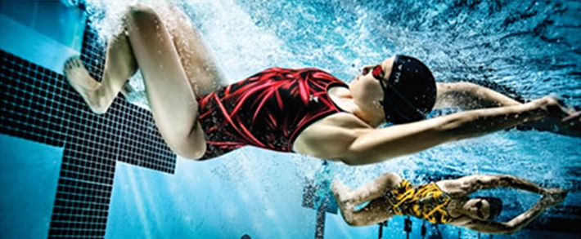

Slide 20
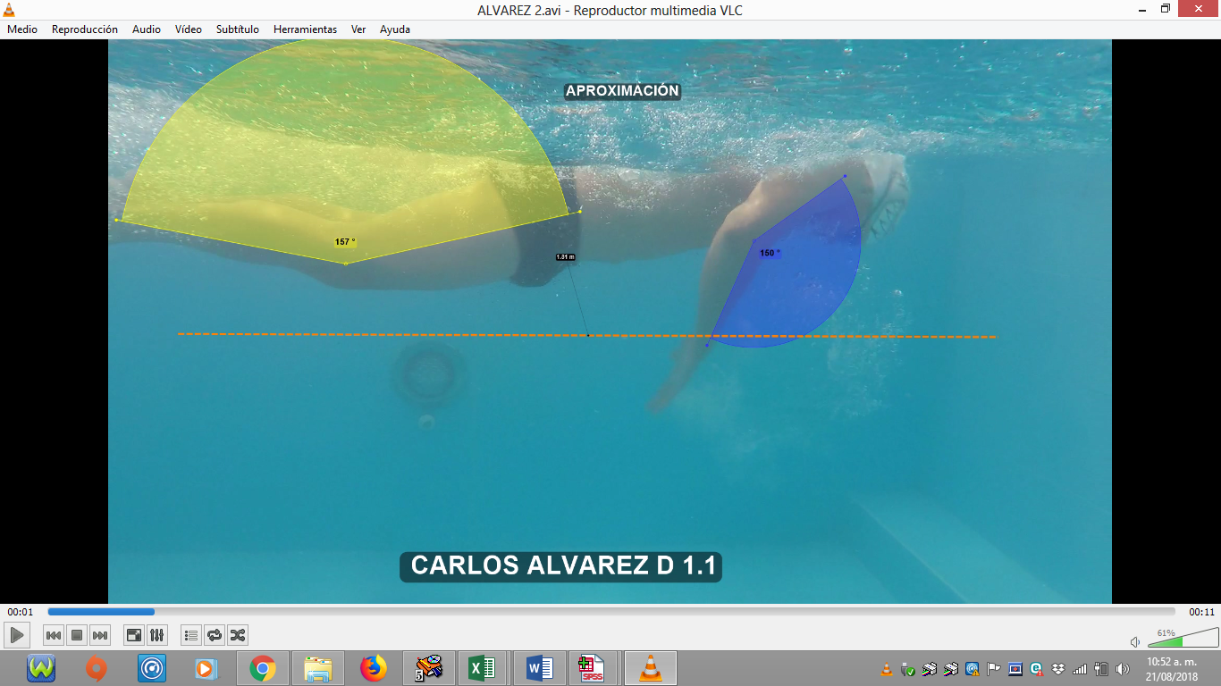
FOTOGRAFÍAS PROGRAMA BIOMECANICO

Slide 22
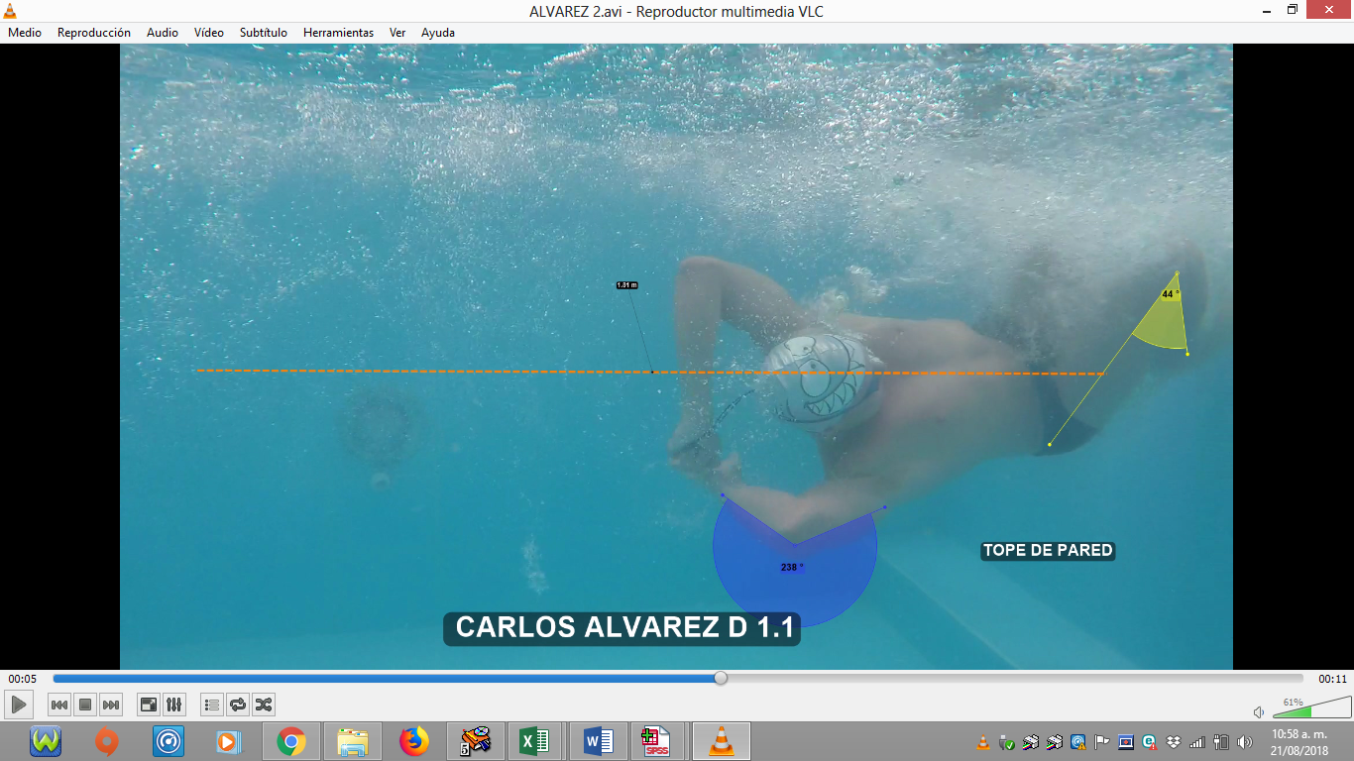

Slide 23
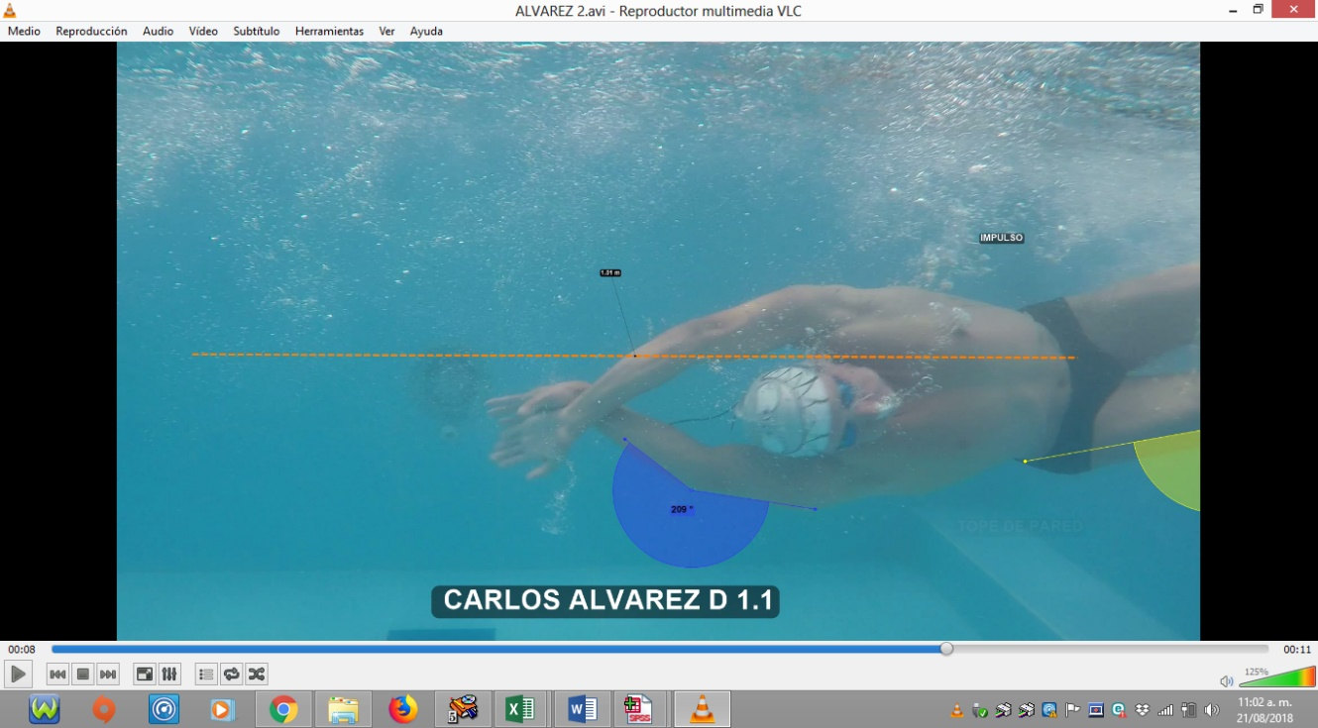

Slide 25
CONCLUSIONES
En cuanto a los resultados del programa Biomecánico Kinovea obtuvimos los datos de los ángulos del tren superior (brazada), tren inferior (patada) de cada deportista lo cual facilito la recopilación cuantitativa para el análisis, pudiendo así evidenciar la técnica empleada en cada fase del viraje y la corrección de los movimientos realizados por el equipo de natación a través de los ejes y planos corporales que se requieren para poder facilitar la aplicación correcta de la técnica y llegar a la obtención del producto final. Podemos concluir, que a través de la biomecánica evidenciamos los errores que ejecutaban nuestros deportistas y mediante la utilización del conocimiento, la práctica y la observación se puede corregir la técnica ya que constatamos un adecuado incremento gradual de la misma en cada una de las fases del viraje aproximación, giro o volteo, tope de pared, impulso y desplazamiento, lo cual repercute en la optimización del tiempo, que en las pruebas de velocidad de natación son preponderantes para obtener triunfos deportivos.

Slide 26
RECOMENDACIONES
Se realice trabajos de investigación con todos los equipos de la Fuerza Terrestre, ya que los mismos fomentan el alto rendimiento en la misma, siendo indispensable hacer estudios para llevar un adecuado control del proceso de entrenamiento y poder representar debidamente a la institución a la que pertenecemos.
Se realicen coordinaciones con diferentes instituciones para que el equipo de natación de la fuerza terrestre pueda tener mayor participación a nivel nacional, no solamente en los juegos nacionales militares que se desarrollan anualmente.
Se promulgue el deporte militar y se apoye considerablemente ya que nuestros deportistas son futuros representantes de nuestro país en la FEDEME.

Slide 27
BIBLIOGRAFÍA
ADMINNATACIONDEC. (06 de Octubre de 2014). Virajes y salidas de todos los estilos. Obtenido de Virajes y salidas de todos los estilos: http://blog.natacion.decathlon.es/virajes-y-salidas-de-todos-los-estilos/
Amapola, N. (21 de Agosto de 2016). Ciencia para mejorar el desempeño deportivo. Obtenido de Ciencia para mejorar el desempeño deportivo: http://conacytprensa.mx/index.php/ciencia/salud/9734-ciencia-para-mejorar-el-desempeno-deportivo
Belloch, D. S. (Octubre de 2016). NOTINAT. Obtenido de El Analisis biomécanico en natación: http://www.notinat.com.es/docs/analisis_biomecanico_en_natacion.pdf
Beltrán, P. (10 de Julio de 2015). SlideShare. Obtenido de SlideShare: file:///C:/Users/User/Downloads/pearson-150707222443-lva1-app6892.pdf
Bolivar, E. (2018). Los tipos de arrancada en la velocidad inicial de las pruebas de velocidad en natacion. Sangolqui: Departamento de ciencias humanas y sociales UFA- ESPE.
Cardenas, J. (0 de Octubre de 2013). Networkianos. Blog de Sociología. Obtenido de Networkianos. Blog de Sociología: http://networkianos.com/que-es-la-correlacion-bivariada-y-como/
Cossor, M. y. (Octubre de 2000). i- Natacion. Obtenido de http://www.i-natacion.com/articulos/tecnica/crol/viraje.html
DECABLOGS. (6 de Octubre de 2014). DECABLOGS- NATACION. Obtenido de http://blog.natacion.decathlon.es/virajes-y-salidas-de-todos-los-estilos/
Deporte, C. A. (05 de Marzo de 2013). La ciencia aplicada al deporte. Obtenido de La ciencia aplicada al deporte: http://www.juntadeandalucia.es/cultura/blog/la-ciencia-aplicada-al-deporte/
Dioses, J. (Marzo de 2018). Normas APA 2018 - Sexta Edición. Obtenido de Normas APA 2018 - Sexta Edición: https://www.oyejuanjo.com/2017/06/normas-apa-2017-sexta-edicion-pdf.html
Ernest, M. (1993). Tecnica de Virajes, estilo crol. Obtenido de http://www.i-natacion.com/articulos/tecnica/crol/viraje.html
Hernandez, A. (2 de septiembre de 2010). i- Natacion. Obtenido de http://www.i-natacion.com/articulos/tecnica/crol/viraje.html
Ortega, A. (12 de MARZO de 2011). GUIA FITNESS. Obtenido de https://guiafitness.com/deportes/natacion
Ortega, J. (14 de Abril de 2014). International Endurance Work Group. Obtenido de G-SE: https://g-se.com/viraje-bp-X57cfb26e76e61
Pablo, S. (19 de Enero de 2014). Viraje de crol en natación. Obtenido de Viraje de crol en natación: https://mundoentrenamiento.com/viraje-de-crol-en-natacion/#comments
Pooli, S. (18 de Enero de 2018). KINOVEA- Software para realizar video análisis. Obtenido de KINOVEA- Software para realizar video análisis: https://g-se.com/kinovea-software-para-realizar-video-analisis-bp-q5a4e419037dfa
Ubeda, V. (10 de Octubre de 2012). Vicente Ubeda. Obtenido de http://www.vicenteubeda.com/los-principios-del-entrenamiento/

